Slide 1

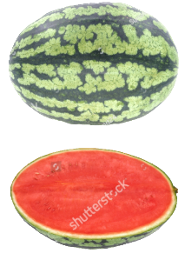
A스캔
B스캔
높이 및 Hz 최적화 방법 : B스캔
25.04.01
양회현
보안자료

Slide 2
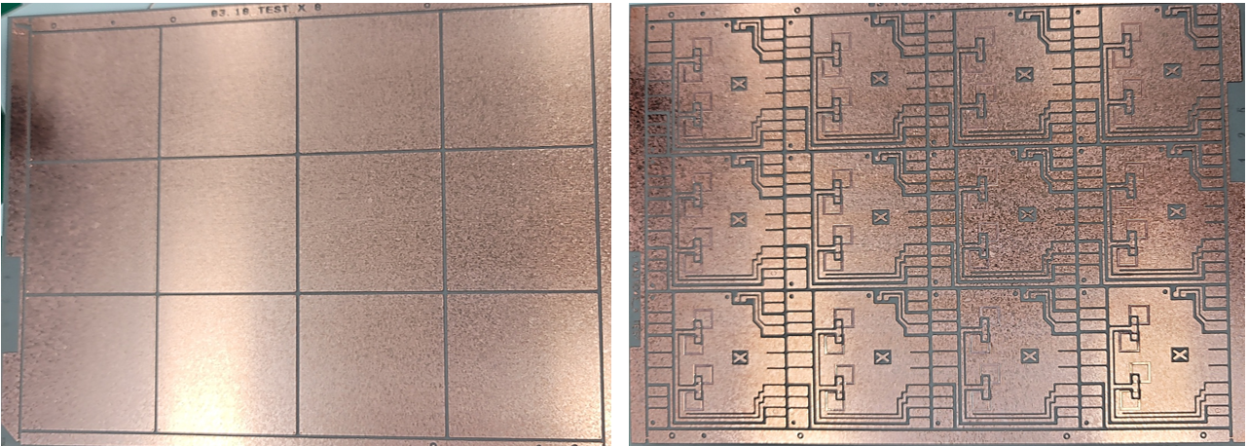
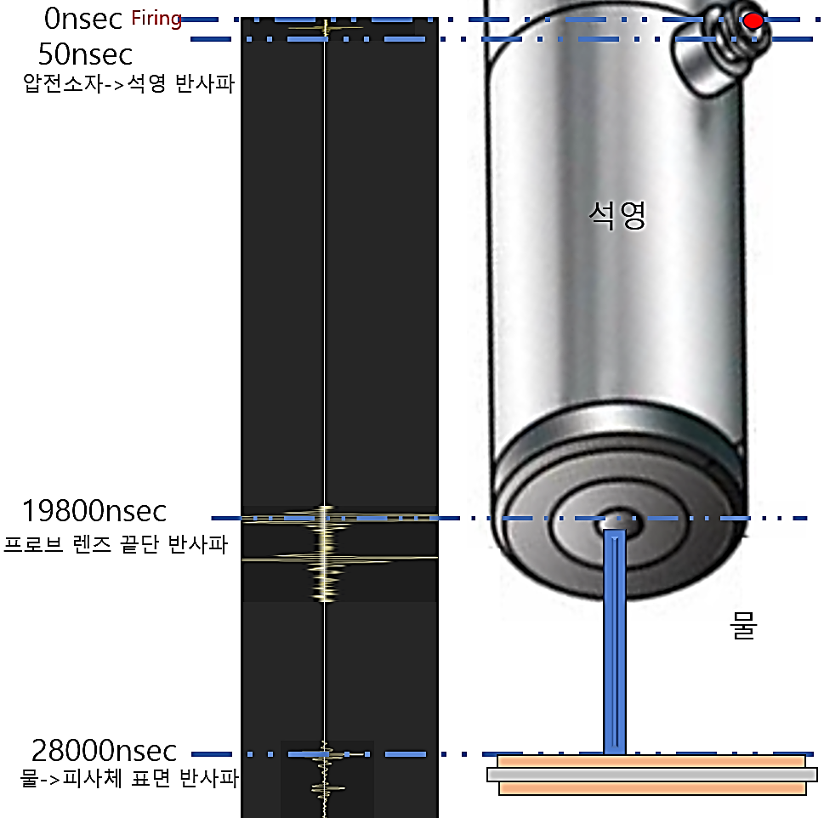
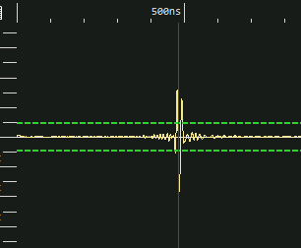
현재 문제 : 논문의 목적
새로 개발된 제품에 대해서, 최적의 초음파 영상을 얻고 싶지만, 정규적인 방법이 없다.
회의 시간에 초음파 팀이 그런 게 없다고 여러번 비판을 받았다.
고객사 :
새로운 모델에 맞게 초음파 계면 및 Hz, 높이
셋팅을 해야 하는데, 초보자는 할 수 없을 뿐더러,
이해할 수 없다.
CS 인원 :
사이트로 파견되어, 새로운 모델 고객의 니즈에 맞게, 최적의 검사 영상을 위한, 셋팅을 해야 하는데, 기준이 무엇일지 궁금하다.
새로운 이중 에칭 제품
기존방식
1_A파형 으로 추측하기 매우 어렵다 :
어디가 어디 물질인지 층인지 알 수 없다.
2_ 직관적이지 않다.
3_ 단일 점 Data가 전부이기에, 이게 오류일 시에, 답이 없다.
전체를 대표할 수 없다.

Slide 3
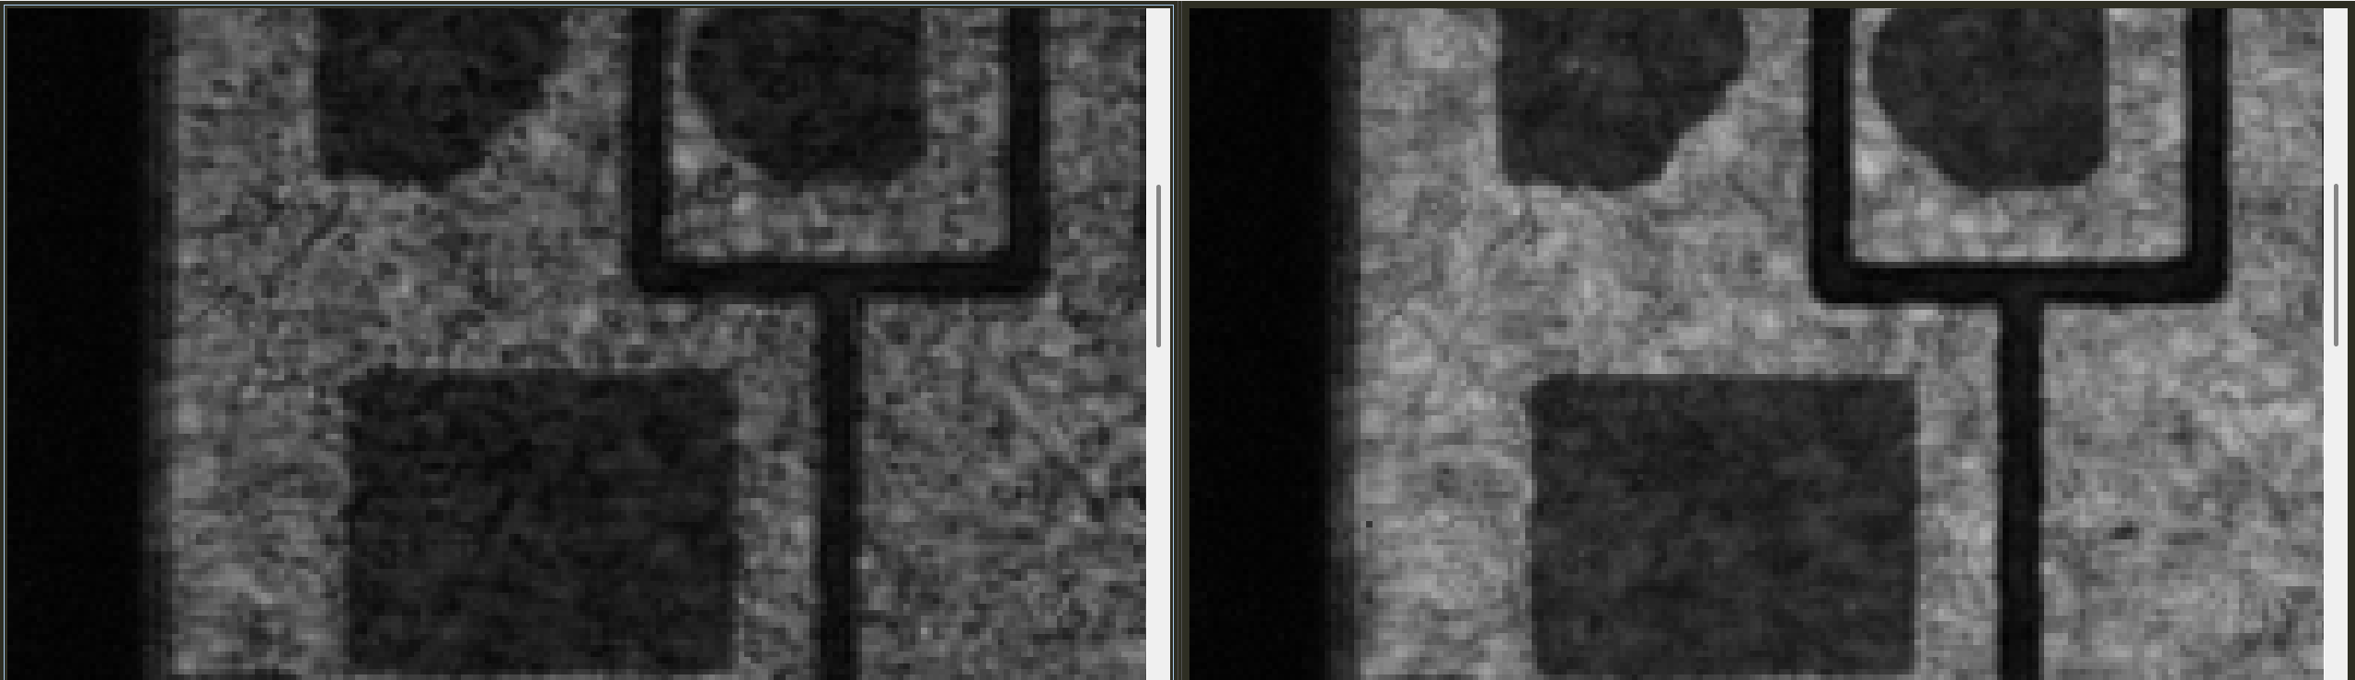
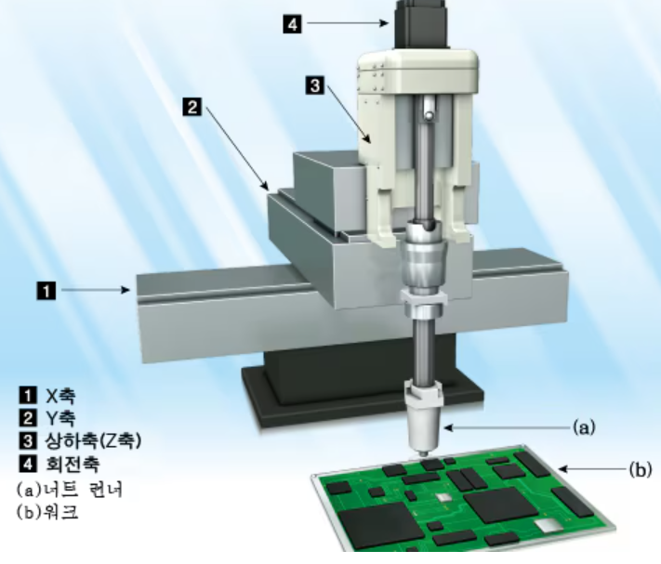
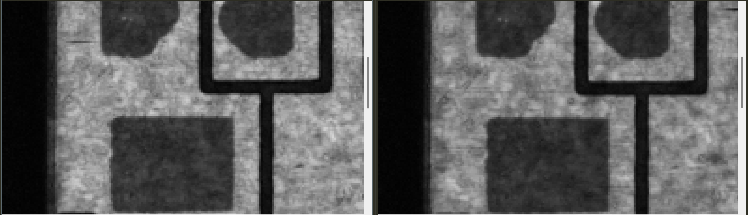
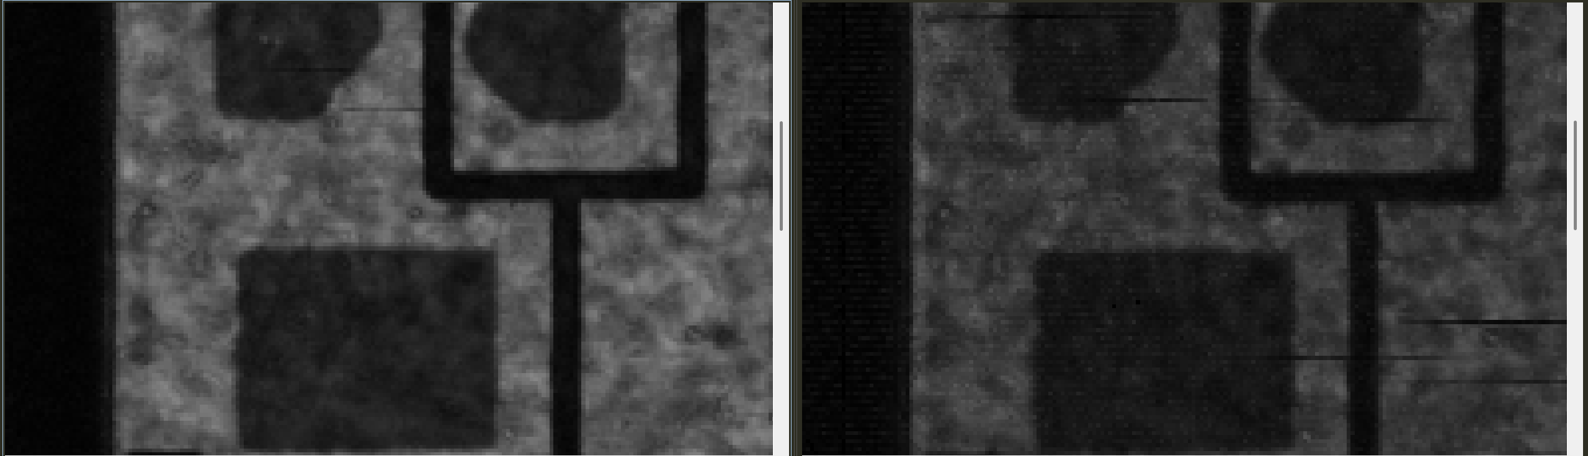
사례 분석 “솔더층“ : 사이 거리에 따라, 검사 영상이 달라짐
8.5mm
9.5mm
10.5mm
11.5mm
8.9mm
9.8mm
7.7mm
12.5mm
13.5mm
보안자료

Slide 4
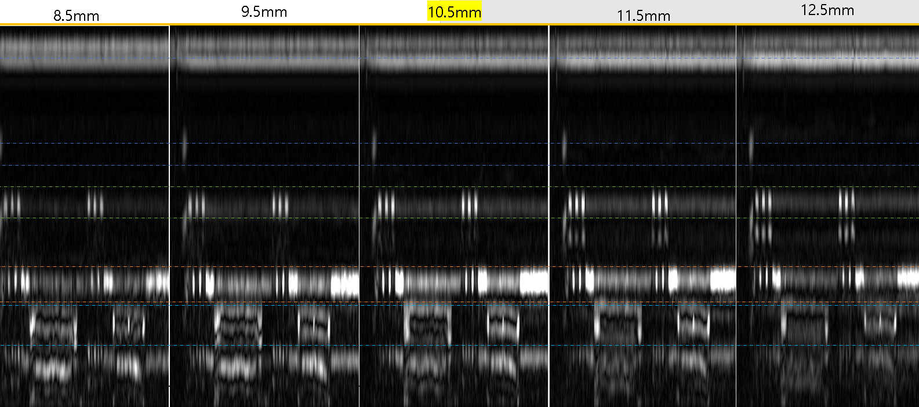
최종 목표 : 처음 촬영하는 피사체 내부에 대해서, ⓐ최적 Distance, ⓑHz, ⓒ계면을 추출
B스캔 : 높이에 따라 층들이 달라짐
1_ 높이가 자동으로 바뀐다.
2_ Hz가 자동으로 바뀐다.
3_ Align과 B스캔 영상이 자동으로 추출된다.
4_ 검사 하기에 최적의 Distnace, Hz, 계면을 추출한다

Slide 5
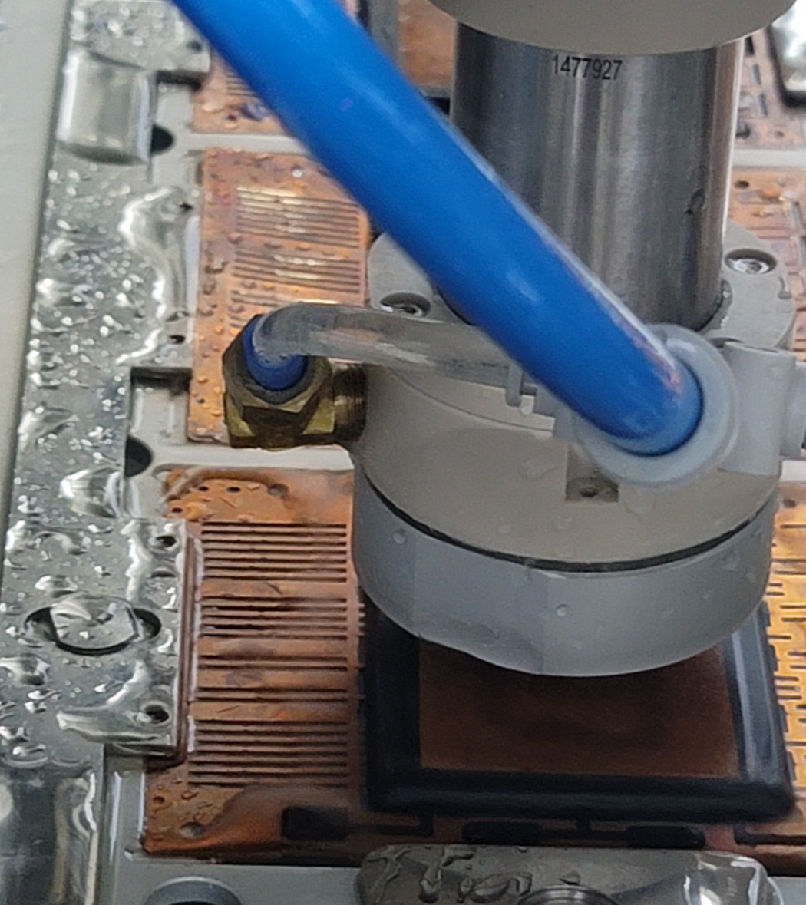
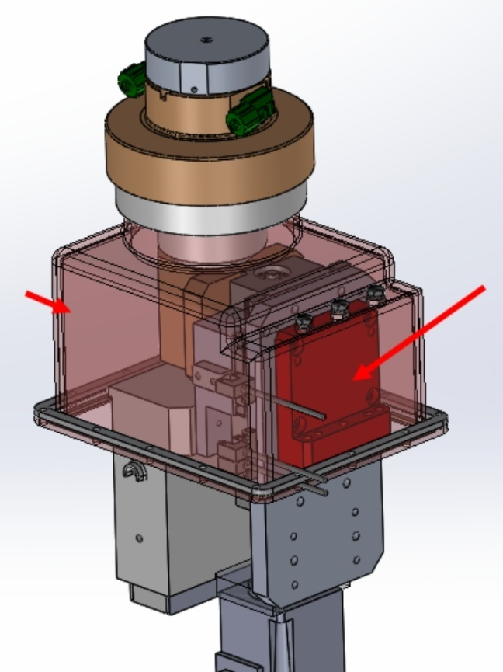
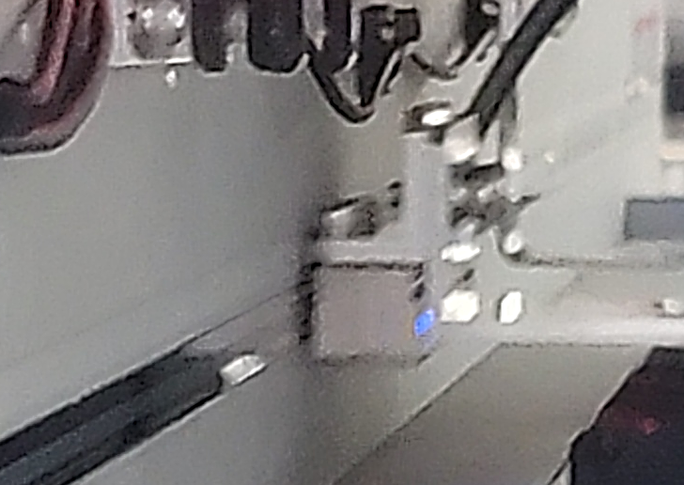
해야할 일
제어 프로그램 모터 제어 & 트리거 보드 입력 : Z축 높이 변경 후, X축 이동 하며, 특정 위치별 트리거
취득 프로그램 : Scan Stroke 별로 Hz 변경하여, 초음파 모듈로부터, A스캔들 획득 후, B스캔 전환 후 저장
1_ 높이가 자동으로 바뀐다.
2_ Hz가 자동으로 바뀐다.
3_ Align과 B스캔 영상이 자동으로 추출된다.
4_ 최종적으로 AI : Main Focus 계면을 고른다.

Slide 6
참고 논문 분석
논문 1] 복잡한 형상을 가진 표본의 비파괴 검사 및 평가를 위한 자동 초점 초음파 이미지
0_ 주소 : https://doi.org/10.1016/j.ndteint.2009.09.001
1_ 문제의식 : 복잡한 형상을 가진 피사체의 좋은 내부 영상을 얻고 싶다.
2_ 해결 방법 : 선명도를 최대로 하는 자동 초점 알고리즘을 개발함
3_ 도출된 문제 : 없음
논문 2] 딥러닝을 이용한 적응형 초음파 빔포밍
0_ 주소 : DOI: 10.1109/TMI.2020.3008537
1_ 문제의식 : 초음파 내부 영상을 재구성하는데 사용되는 기존 알고리즘은 연산비용이 높다. 이를 딥러닝으로 더 적은 연산 비용을 지불하게 한다.
2_ 해결 방법 : ABLE(Adaptive Beamforming by Deep Learning) 신경망을 사용함. 입력 채널 데이터에 따라 아포디제이션 가중치를 적응적으로 계산하
는 신경망을 갖춘 MV 빔포머를 사용함.
3_ 도출된 문제 : 전체 배열 재구성과 비교했을 때, 특히 25% 채널 하위 샘플링에서 눈에 띄는 아티팩트가 보
입니다. 이러한 아티팩트는 주로 스페클이 있는 영역에서 주로 나타납니다. 이는 수신 채널 수가 제한
되어 있어서 입니다.
논문 3] 듀얼 레이어 미디어를 통해 알 수 없는 복잡한 형상의 자동 초점을 제공하는 가상 소스 조리개 이미징
0_ 주소 : https://doi.org/10.1016/j.ndteint.2018.04.005
1_ 문제의식 : 기존 FMC-TFM을 사용한 검사는 방대한 양의 데이터를 수집해야 하고 그에 따른 많은 처리 오버헤드로 인해 부담이 됩니다
2_ 해결 방법 : 이중 레이어 매체를 통해 검사할 때 구성 요소의 표면을 초음파로 매핑하는 새로운 가상 소스 조리개 기술 VSA(Virtual Source Aperture) 표면 매핑 기술이 제시
3_ 도출된 문제 : 없음

Slide 7

감사합니다.
보안자료

